Slide 1
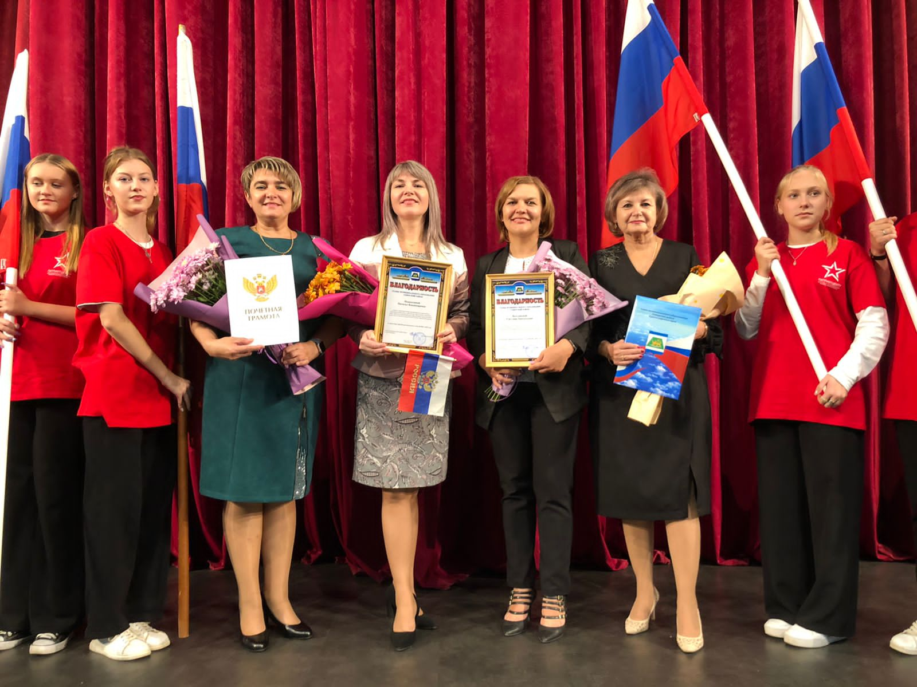
УЧАСТИЕ ПЕДАГОГИЧЕСКИХ РАБОТНИКОВ ЛИЦЕЯ В ПРОФЕССИОНАЛЬНЫХ КОНКУРСАХ

Slide 2
Результаты участие в конкурсах профессионального мастерства в 2023, 2024, 2025 году
№ | ФИО педагога | Название конкурса | Уровень | Результат | Дата
1. | Жуйкова О.В. | “Педагог-психолог Кубани” | Муниципальный | Лауреат | 22.12.2023
2. | Стадник А.В. | “Учитель года Кубани” | Муниципальный | Призёр | 19.01.2024
3. | Коллектив лицея | Всероссийский смотра-конкурс образовательных организаций "ДОСТИЖЕНИЯ ОБРАЗОВАНИЯ" на основе многокомпонентного анализа» | Всероссийкий | Победитель | 11.02.2024
4. | Ефимова Е.Д. | “Педагогический дебют” | Муниципальный | Призёр | 15.02.2024
5. | Стадник А.В. | “Учитель здоровья” | Муниципальный | Победитель | 29.02.2024
6. | Мироненко Е.В. Стадник А.В. Шишкина А.В. Брославец И.В. Подколзина Н.В. | Конкурс учительских клубов (команд) “Четверо смелых” | Муниципальный | Победитель | 19.03.2024
7. | Гречишкина Т.В. | “Учитель года Кубани по основам православной культуры” | Муниципальный | Победитель | 19.08.2024
8. | Вал М.Е. | “Педагог-психолог Кубани” | Муниципальный | Призёр | 20.12.2024
9. | Веселовская С.А. | “Учитель года Кубани” | Муниципальный | Призёр | 18.01.2025
10. | Ефимова Е.Д. | “Педагогический дебют” | Муниципальный | Победитель | 29.01.2025

Slide 3
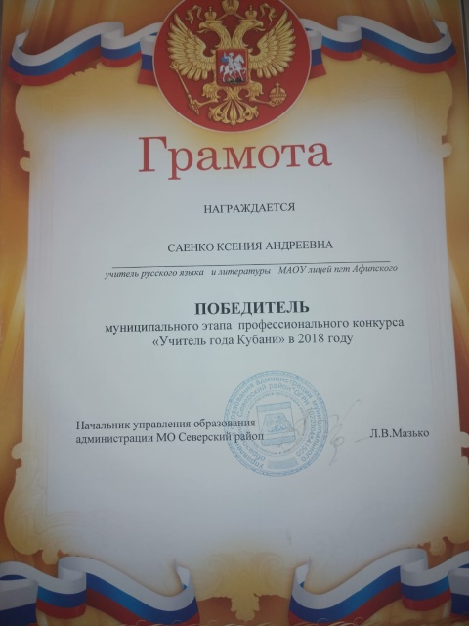
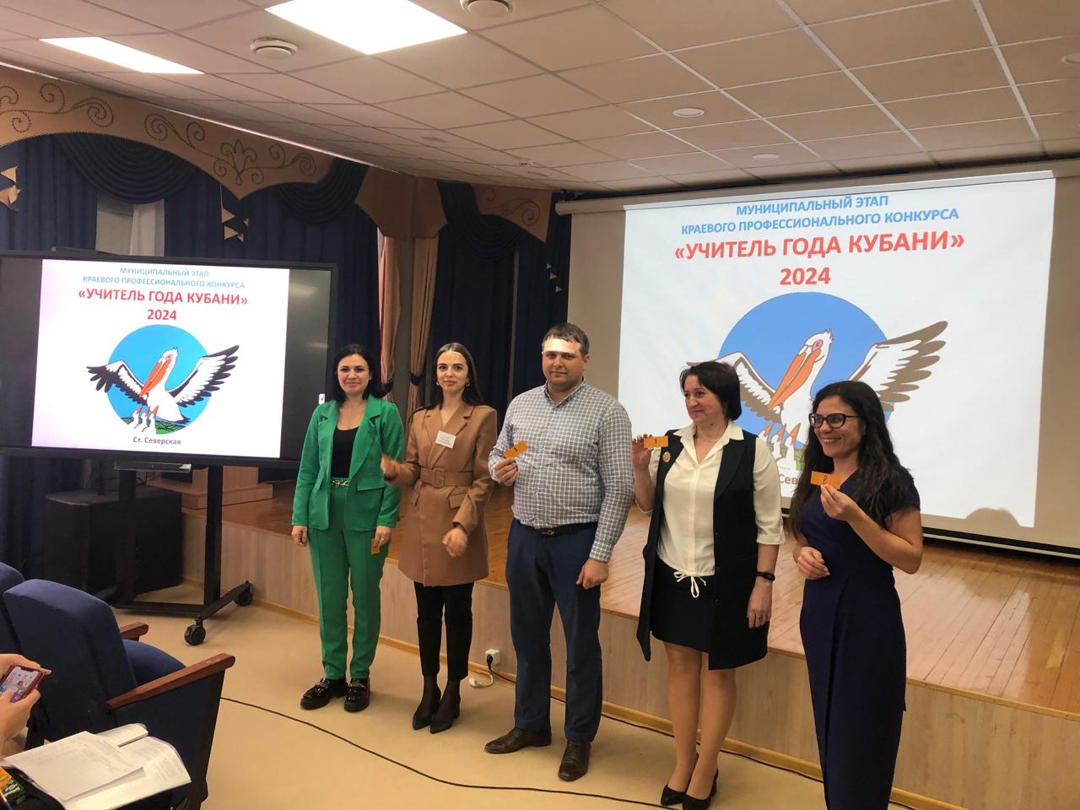
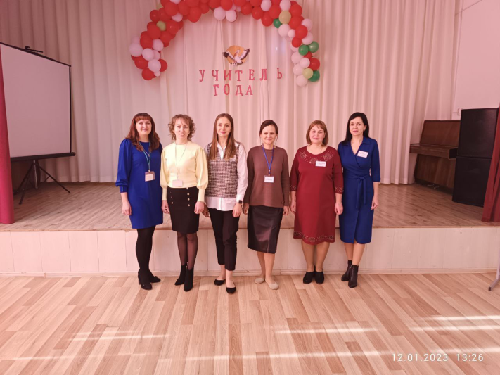
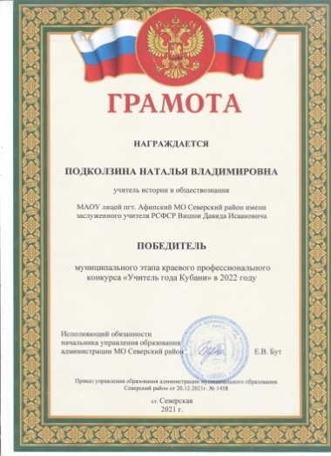
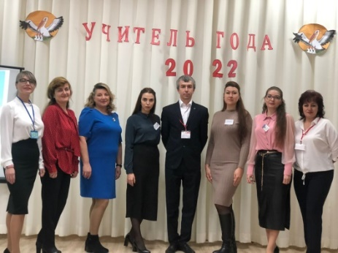
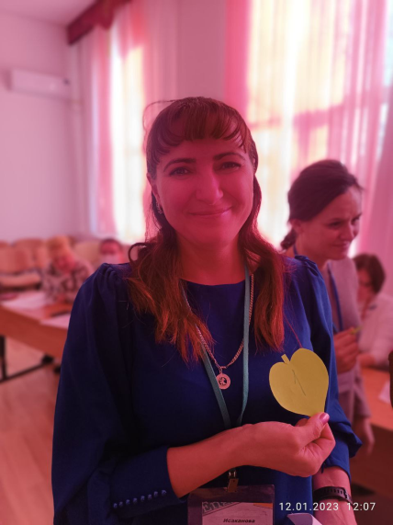
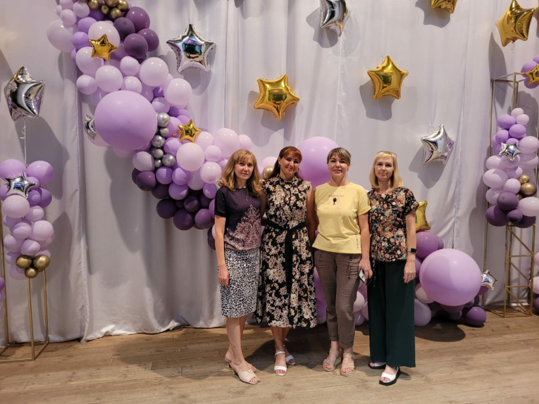
ПРИЗЕР, 2024г.
Конкурс
«УЧИТЕЛЬ ГОДА»
https://t.me/afipskiylicey/3767
https://t.me/afipskiylicey/6435
https://t.me/afipskiylicey/6431
ПОБЕДИТЕЛЬ, 2022г.
ПРИЗЕР, 2023г.

Slide 4
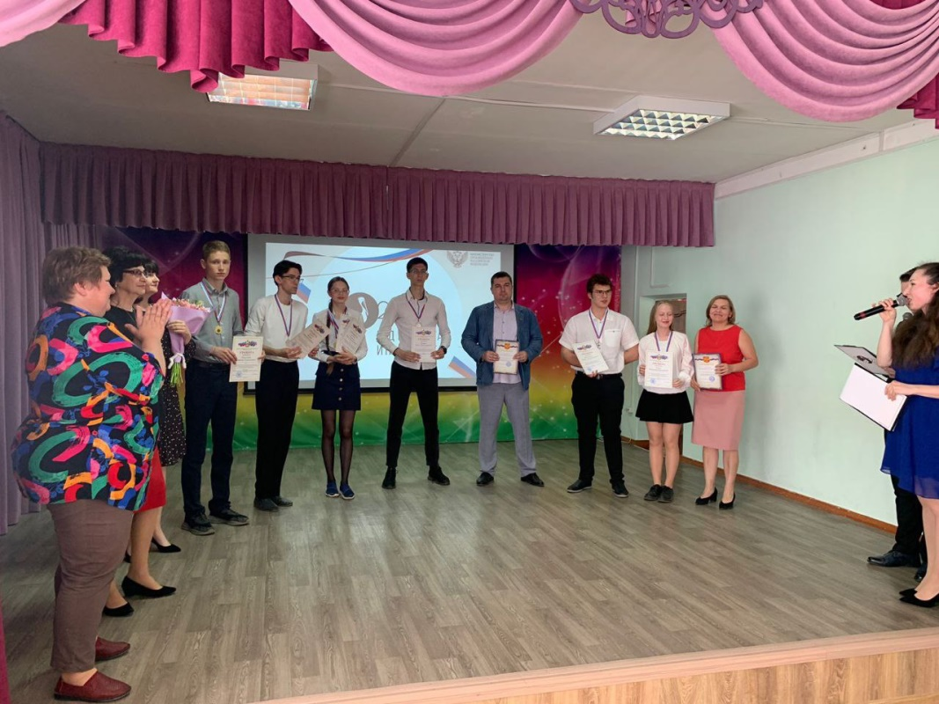
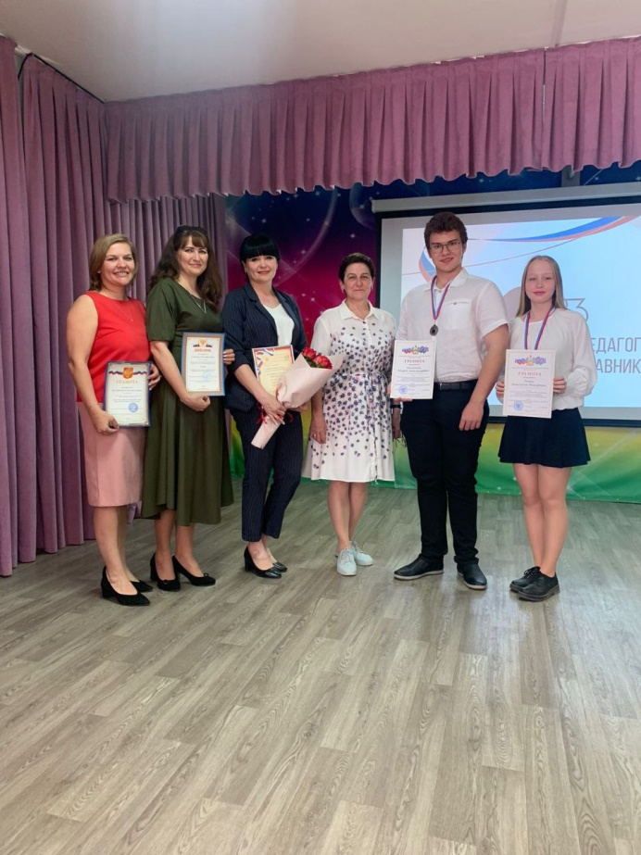
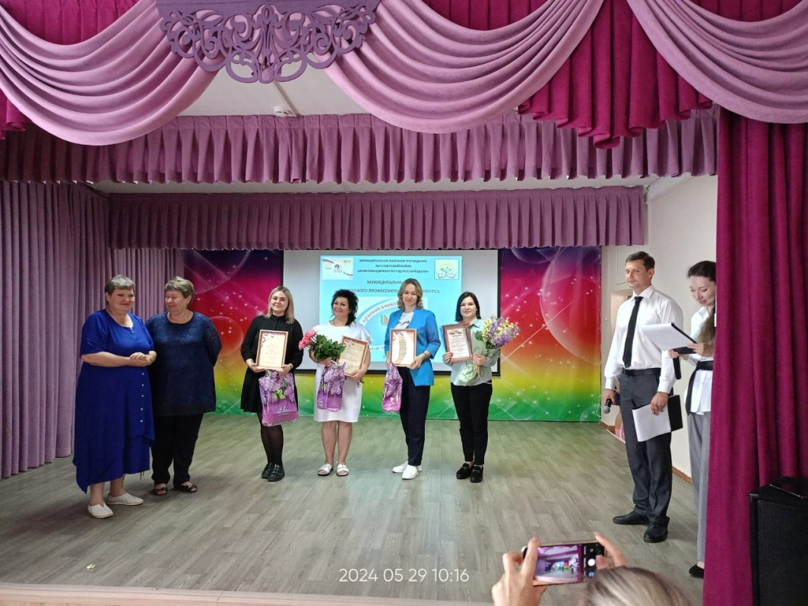
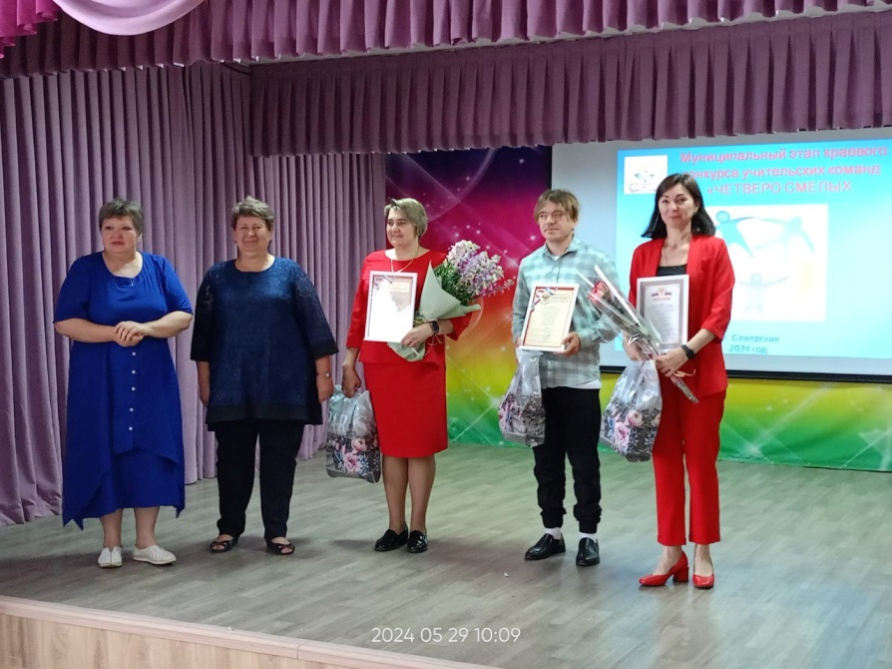
2023 год
ЦЕРЕМОНИЯ НАГРАЖДЕНИЯ
2024 год

Slide 5
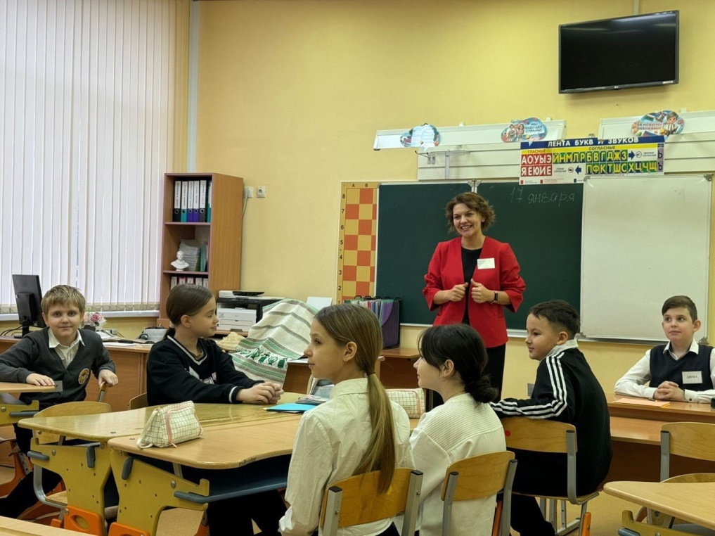
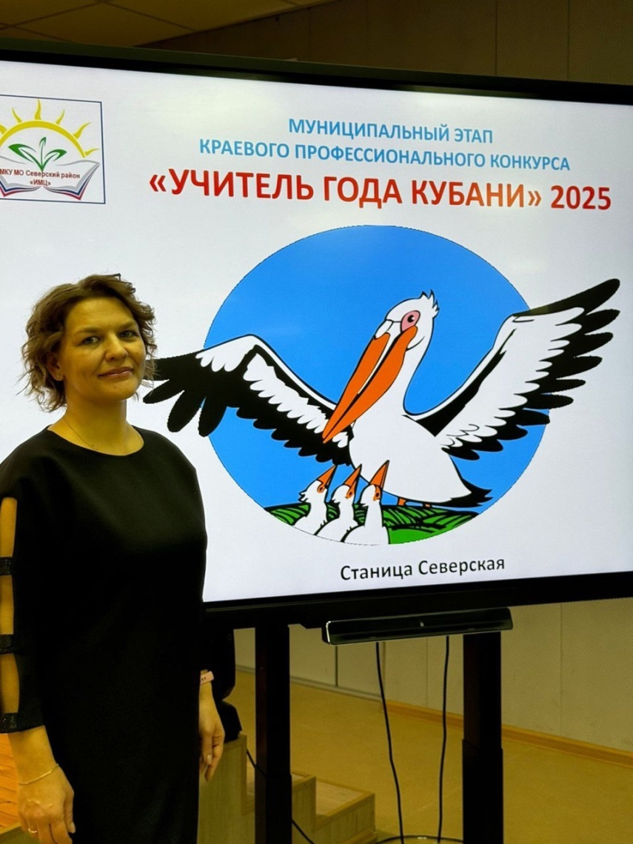
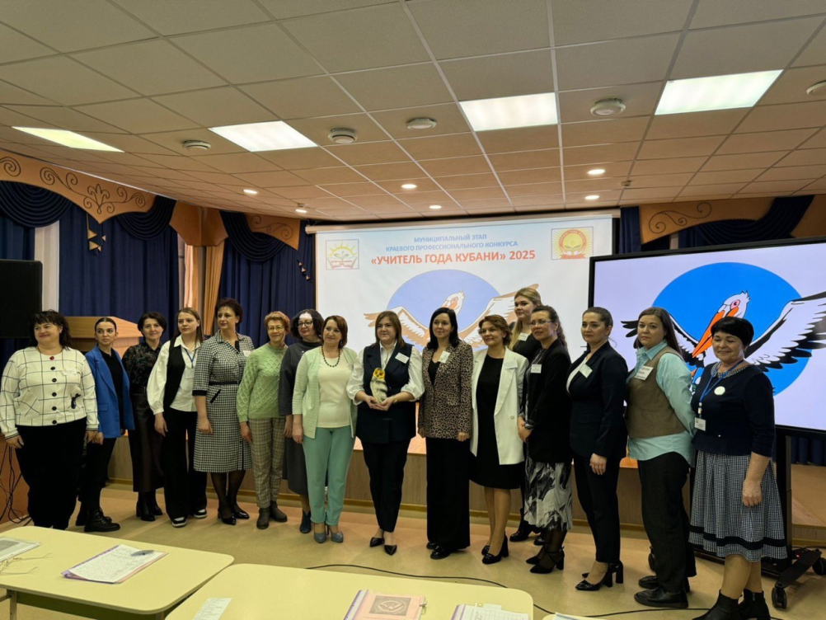
«УЧИТЕЛЬ ГОДА КУБАНИ» 2025г.
Веселовская Светлана Анатольевна,
учителя биологии
ПРИЗЁР муниципального этапа конкурса
«Учитель года Кубани 2025».

Slide 6
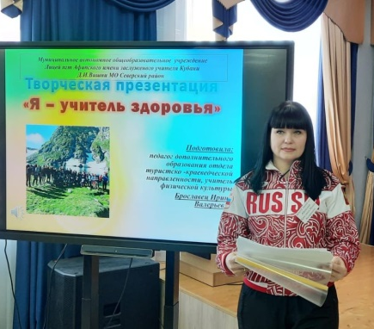
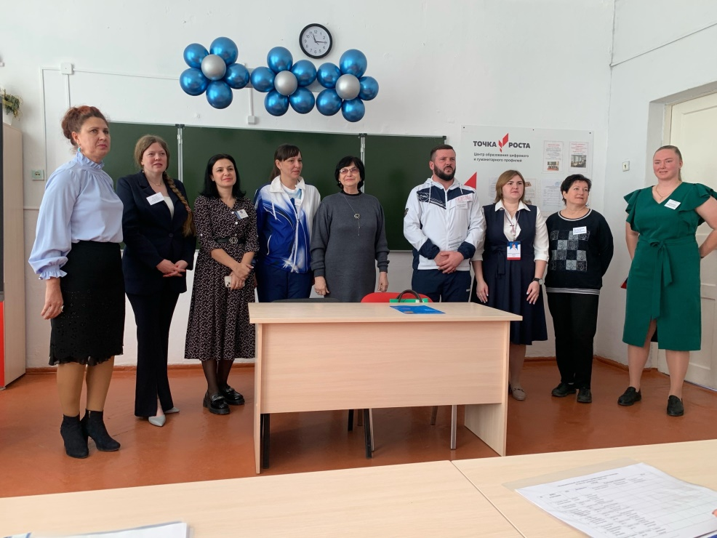
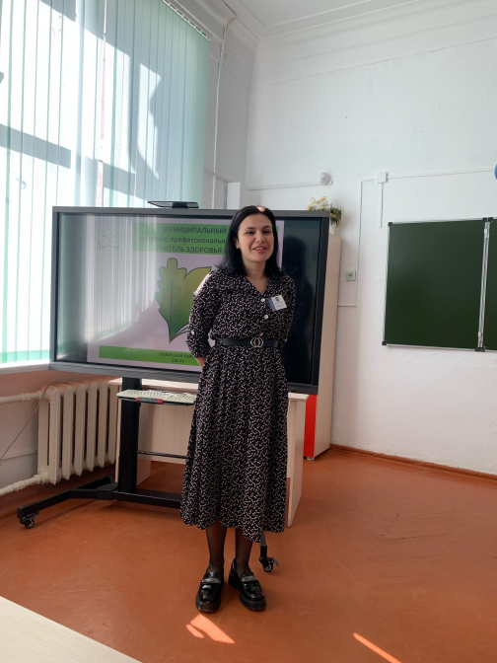
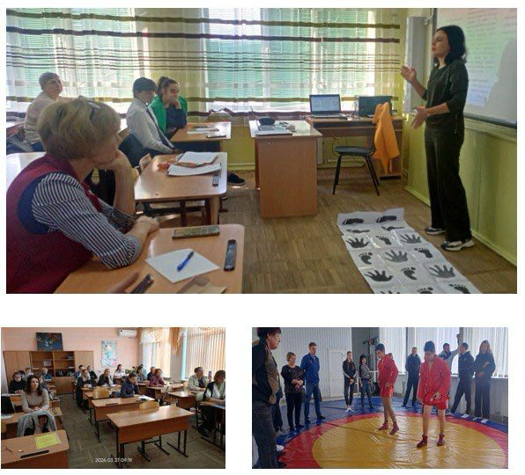
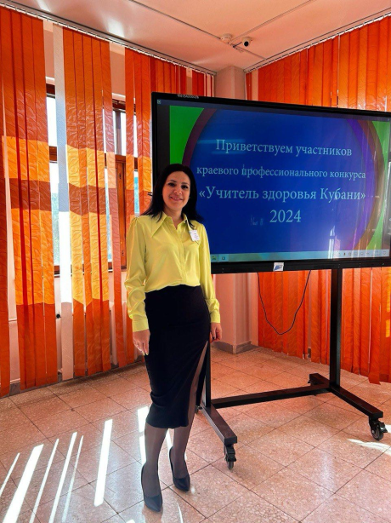
Конкурс «Учитель здоровья»
2023 год. Муниципальный этап
ПРИЗЕР
2024 год. Муниципальный этап
2024 год.
Краевой этап
ПРОБЕДИТЕЛЬ
ПРИЗЕР

Slide 7
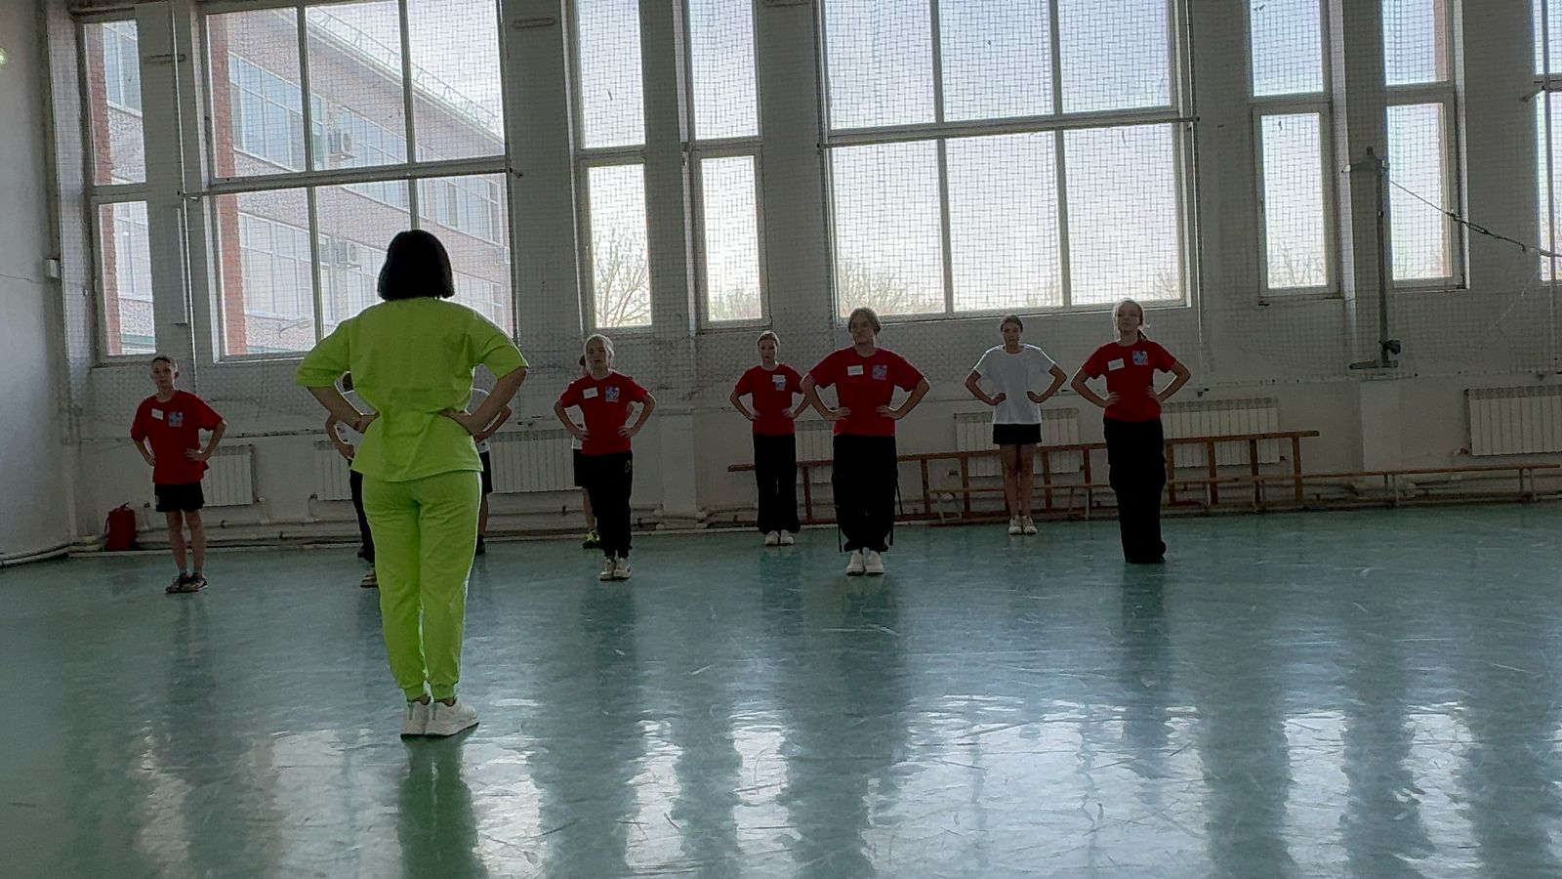
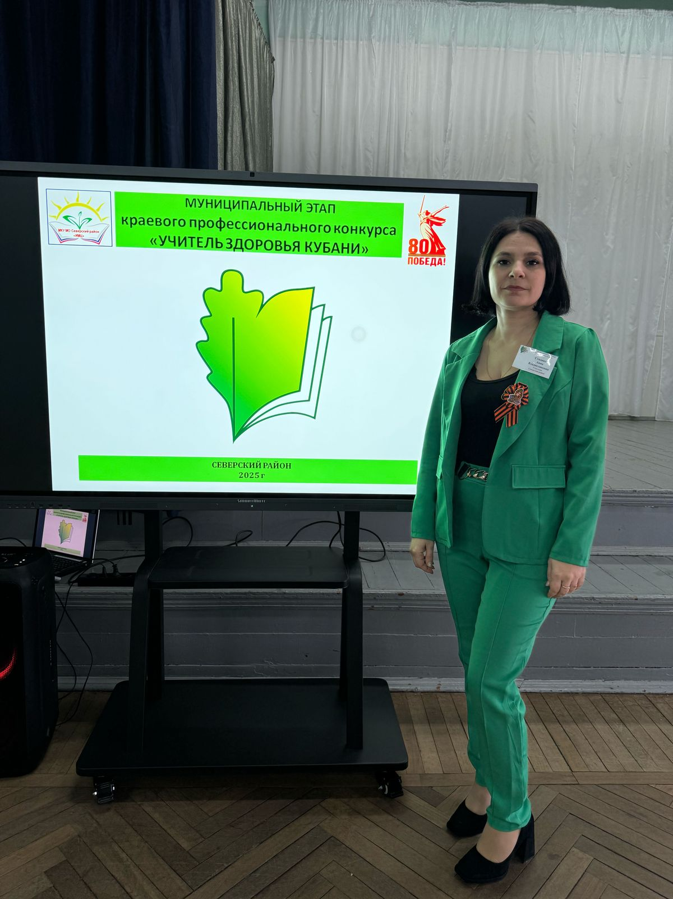
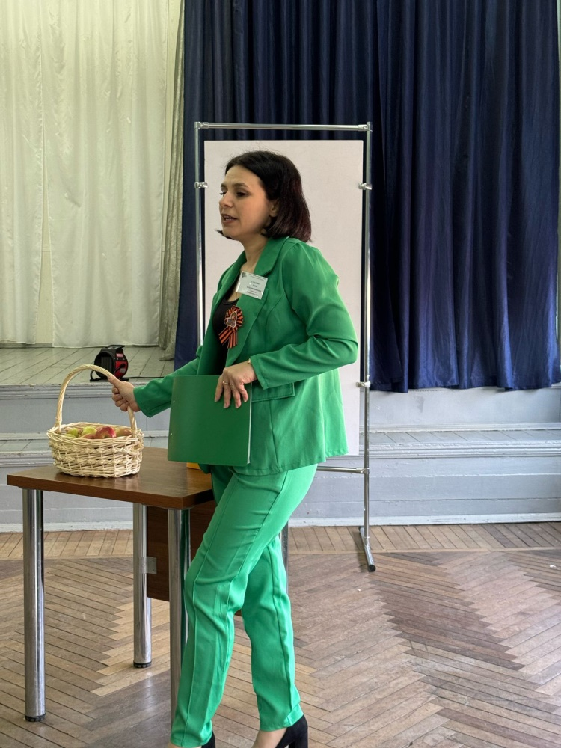
«УЧИТЕЛЬ ЗДОРОВЬЯ» 2025г.
Стадник Анна Владиславовна,
учителя физической культуры
ПРИЗЁР муниципального этапа конкурса
«Учитель здоровья 2025».

Slide 8
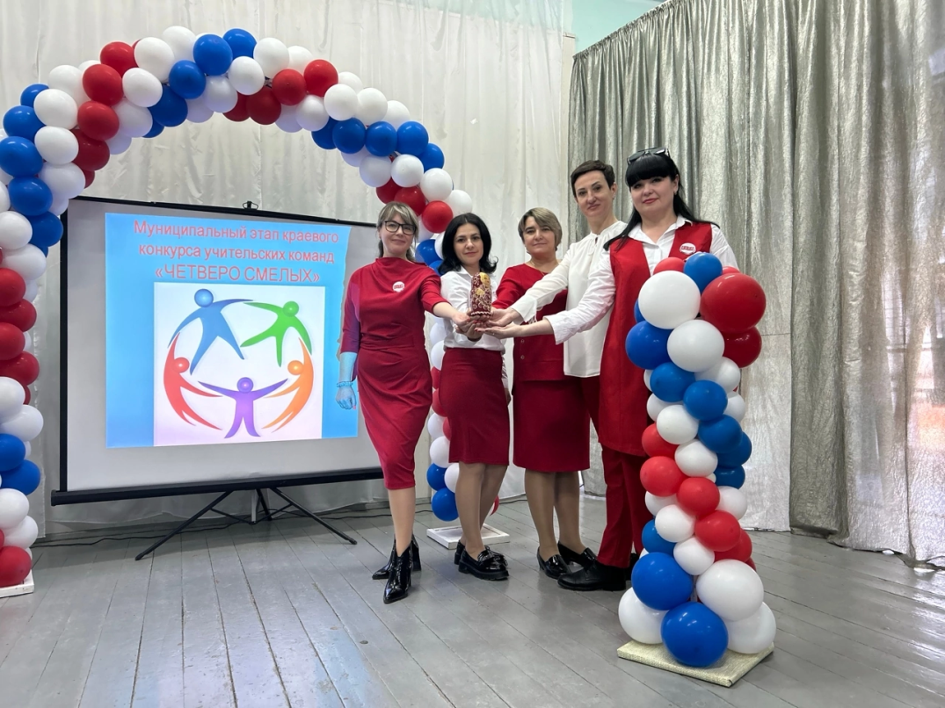
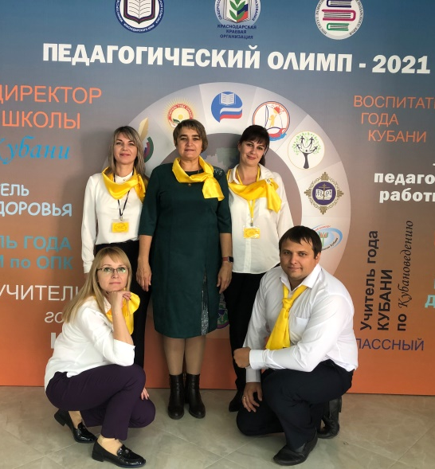
Конкурс учительских клубов «Четверо смелых»
С 2021 года команды учителей Афипского лицея становятся победителями конкурса учительских клубов

Slide 9
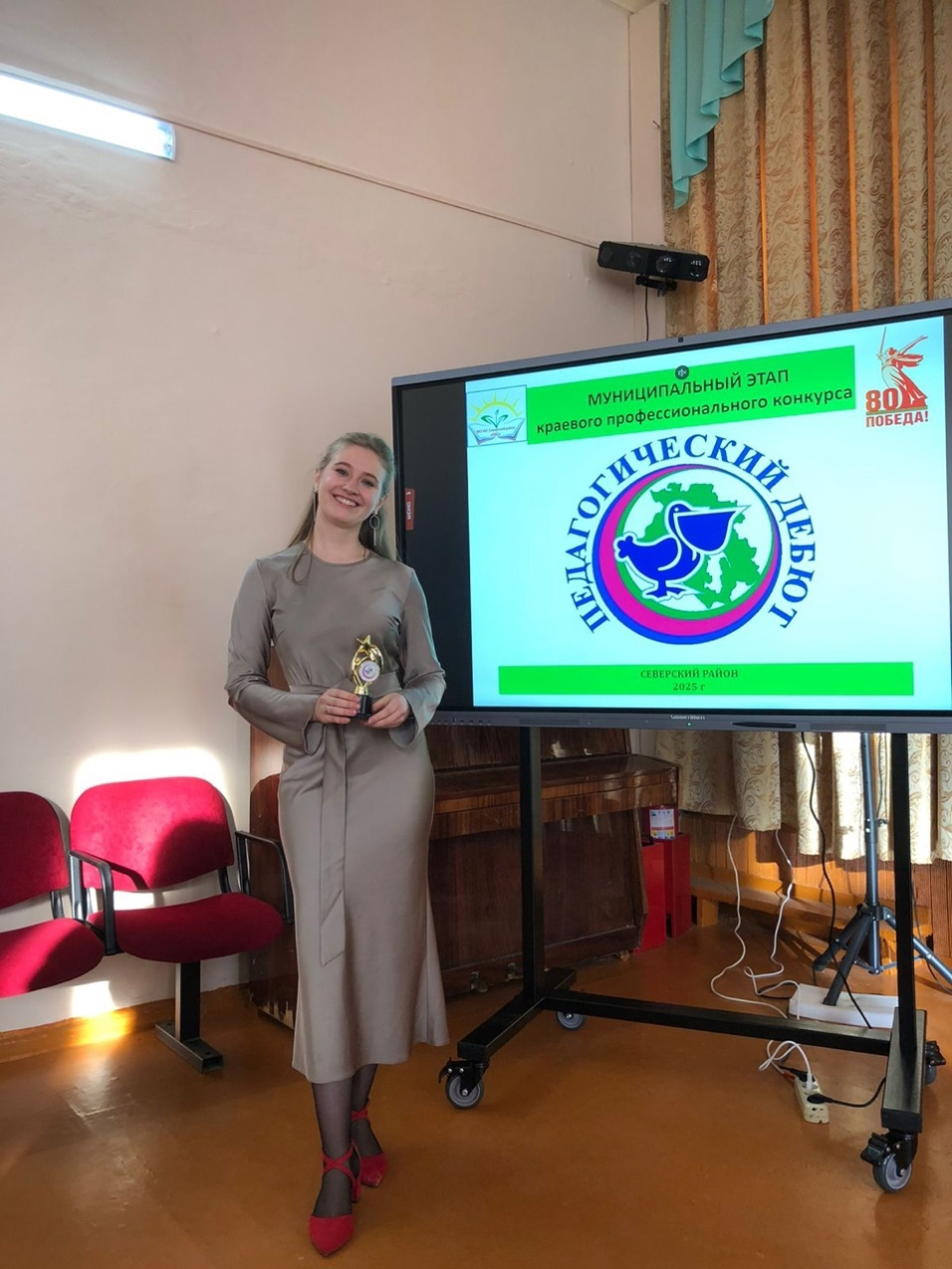
Конкурс «Педагогический дебют»
ПРИЗЕР
2024 год. Муниципальный этап
Ефимова
Елизавета Дмитриевна, учитель истории и обществознания
2025 год. Муниципальный этап
ПРОБЕДИТЕЛЬ

Slide 10
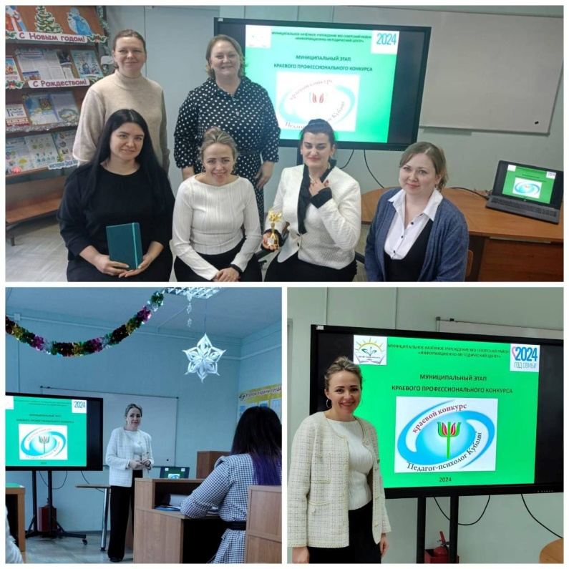
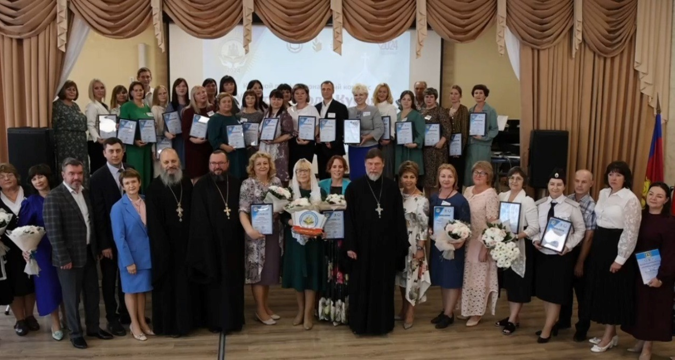
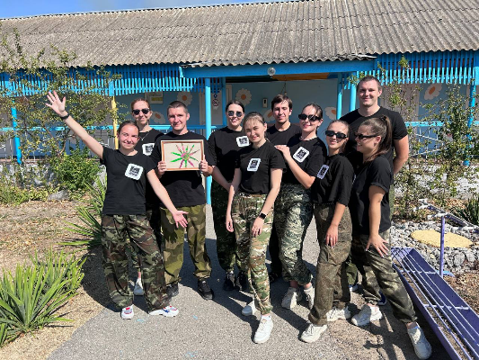
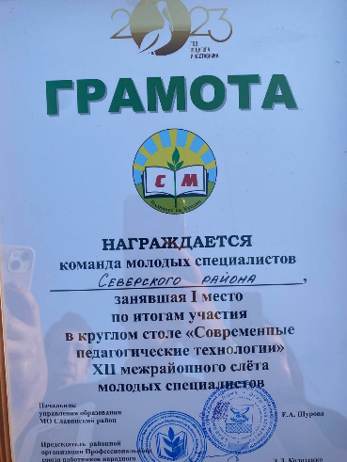
Конкурс «Учитель года Кубани по основам православной культуры» 2024г.
ПРИЗЕР
Конкурс «Педагог-психолог» 2024г.
XII международный
слёт молодых специалистов, 2023г.
https://t.me/afipskiylicey/16010
ПРИЗЕР

